Slide 1
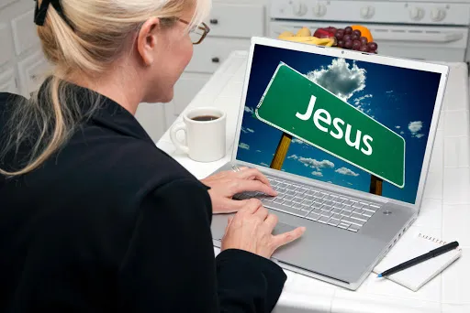

“EVANGELIZAR EN INTERNET”
MÁS CERCA DE LA COMUNIDAD
ESCUELA SABÁTICA
IGLESIA ADVENTISTA DEL 7 DÍA

Slide 2

SERVICIO DE CANTO
#121 “ES JESUCRISTO LA VIDA, LA LUZ
# 562

Slide 3

IGLESIA ADVENTISTA DEL 7° DÍA

Slide 4
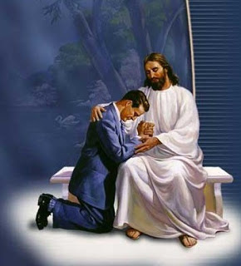
ORACIÓN DE RODILLAS

Slide 5
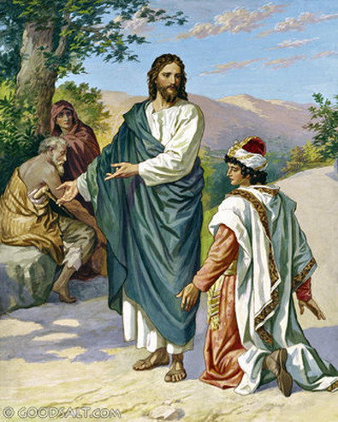
LECTURA BÍBLICA
“Al salir él para seguir su camino, vino uno corriendo, e hincando la rodilla delante de él, le preguntó:
Maestro bueno, ¿qué haré para heredar la vida eterna?”
(Marcos 10:17).

Slide 6

INTRODUCCIÓN
El evangelio es comunicación y la Gran Comisión es un mandato para compartir la buena nueva con
todas las personas, y la Iglesia ha sido pionera a la hora de aprovechar cualquier avance para facilitar
dicha comunicación. Tal es así, que, a lo largo de la historia, la Iglesia ha utilizado todos los canales
a su alcance para promover dicha expansión del evangelio.

Slide 7

Desde cartas y pergaminos a programas
radiales y televisión por satélite, cualquier medio de comunicación es susceptible de poder ser
utilizado para transmitir el glorioso mensaje del Evangelio.
Sin embargo, buena parte de estos
métodos tradicionales de compartir el evangelio están perdiendo capacidad de alcance.

Slide 8
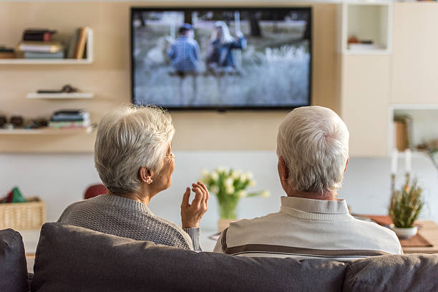
Por aportar un dato, el consumo de televisión está cayendo en buena parte de los rangos de edad y sólo crece algo entre los mayores de 65 años. Y ocurre porque algo está transformando el mundo de la comunicación:
el internet.

Slide 9

El internet no es la manera definitiva para evangelizar,
pero si es una gran herramienta
para ayudar a la expansión del evangelio. Sin embargo, como ocurre con todas las herramientas, la
grandeza de la obra obtenida no depende de ella, sino de la habilidad del artesano que la maneja.

Slide 10

La Red es el medio de comunicación que más está creciendo, y lo hace porque, en realidad, es mucho
más que un medio de comunicación, es un medio de relación. Internet no solo ha revolucionado la
forma en que nos comunicamos, también está modificando la forma en que nos relacionamos,
trabajamos o, incluso, vivimos los momentos más íntimos.

Slide 11
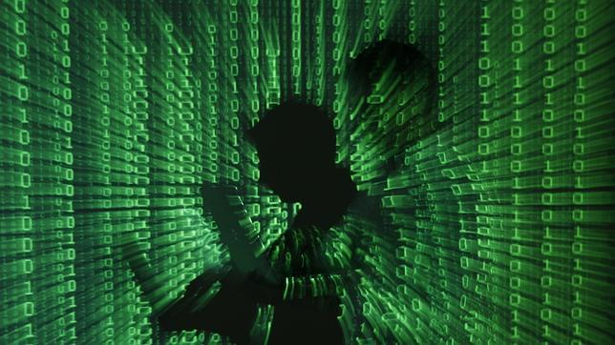
Esto ha llevado a cambios profundos en
la forma en la que las personas se acercan a Internet. Para muchos, es cierto, Internet se ha convertido
en una especie de agujero negro que absorbe su vida y su tiempo, sin embargo, para otros muchos,
Internet se ha convertido en el último asidero de esperanza.

Slide 12

A tal punto llega esto que, en el mundo
profesional de Internet, se hace la broma de llamar “San Google” al famoso buscador, ya que ahora
“se le hacen preguntas al buscador que antes se hacían a los confesores”

Slide 13

HIMNO DE ALABANZA
#107 “CANTO EL GRAN AMOR”

Slide 14

Al igual que el joven rico,
hoy hay muchos que realizan preguntas existenciales o del tipo “¿Qué hago con mi vida? ¿Dónde
puedo encontrar amor? ¿Cómo conseguir alcanzar paz?”, y otras muchas similares.

Slide 15
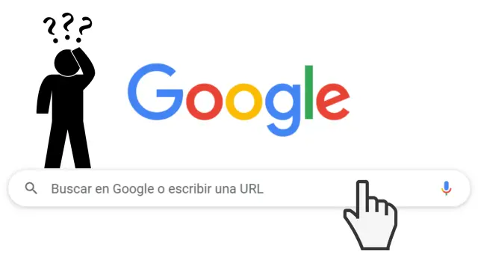
Esas mismas
preguntas llegan al buscador cada minuto, y para muchas de ellas no hay una respuesta bíblica
indexada (serie de datos o informaciones para facilitar su consulta y análisis) con respuestas bíblicas
según nuestras creencias.

Slide 16

Por eso, es imperativo que nos acerquemos a estas personas, creando esas
respuestas que traerán luz a sus vidas y haciendo un buen trabajo para que sean indexadas en los
primeros lugares.

Slide 17
indexar
1. tr. Hacer índices de algo.
2. tr. Registrar ordenadamente datos e informaciones, para elaborar su índice.

Slide 18
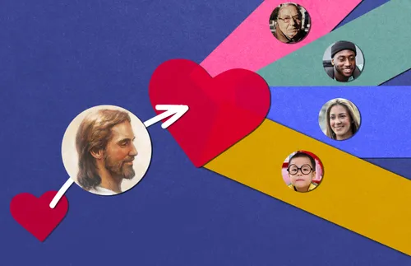
¿De qué manera estás usando el internet para compartir el mensaje de la Biblia? ¿Has pensado en ser,
más que un consumidor, un creador de contenido? Pidamos a Dios sabiduría para usar correctamente
el internet y las diferentes plataformas para compartir el amor de Jesús. No es difícil.

Slide 19

Así como
escribes un mensaje de texto por WhatsApp, así también puedes escribir una frase bíblica por medio
de las redes sociales que utilizas. Tomemos todos, nuestros celulares en estos momentos, abramos la
red social que más usemos o que con más facilidad manejemos, y escribamos el versículo de memoria
de la lección de esta semana

Slide 20

Si puedes, agrega una imagen o un fondo detrás del texto. Ahora, compartamos públicamente el mensaje y etiquetemos a nuestros amigos. Oremos de rodillas para que
el mensaje que acabamos de compartir toque el corazón de quienes lo lean, y sean sensibles al Espíritu Santo.

Slide 21

NUEVO HORIZONTE
MEJORAMIENTO
ATLETAS PARA CRISTO

Slide 22
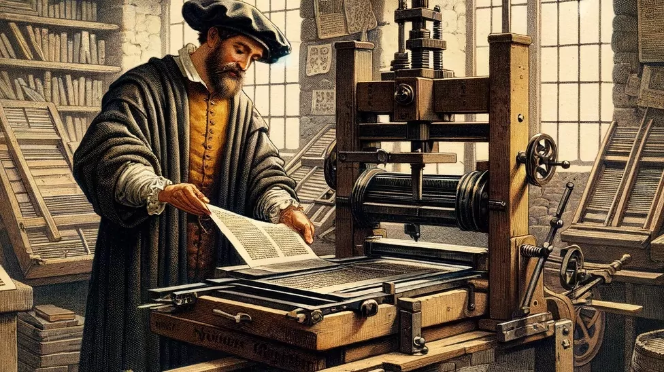
Gracias a la red podemos conectarnos en cualquier lugar en el que nos encontremos y podemos
acceder a contenidos o crearlos en el momento. Si la imprenta de Gutenberg permitió poner una Biblia
al alcance de cualquier persona, el internet permite poner una emisora de radio o un estudio de TV
virtuales al alcance de casi cualquier persona o iglesia

Slide 23
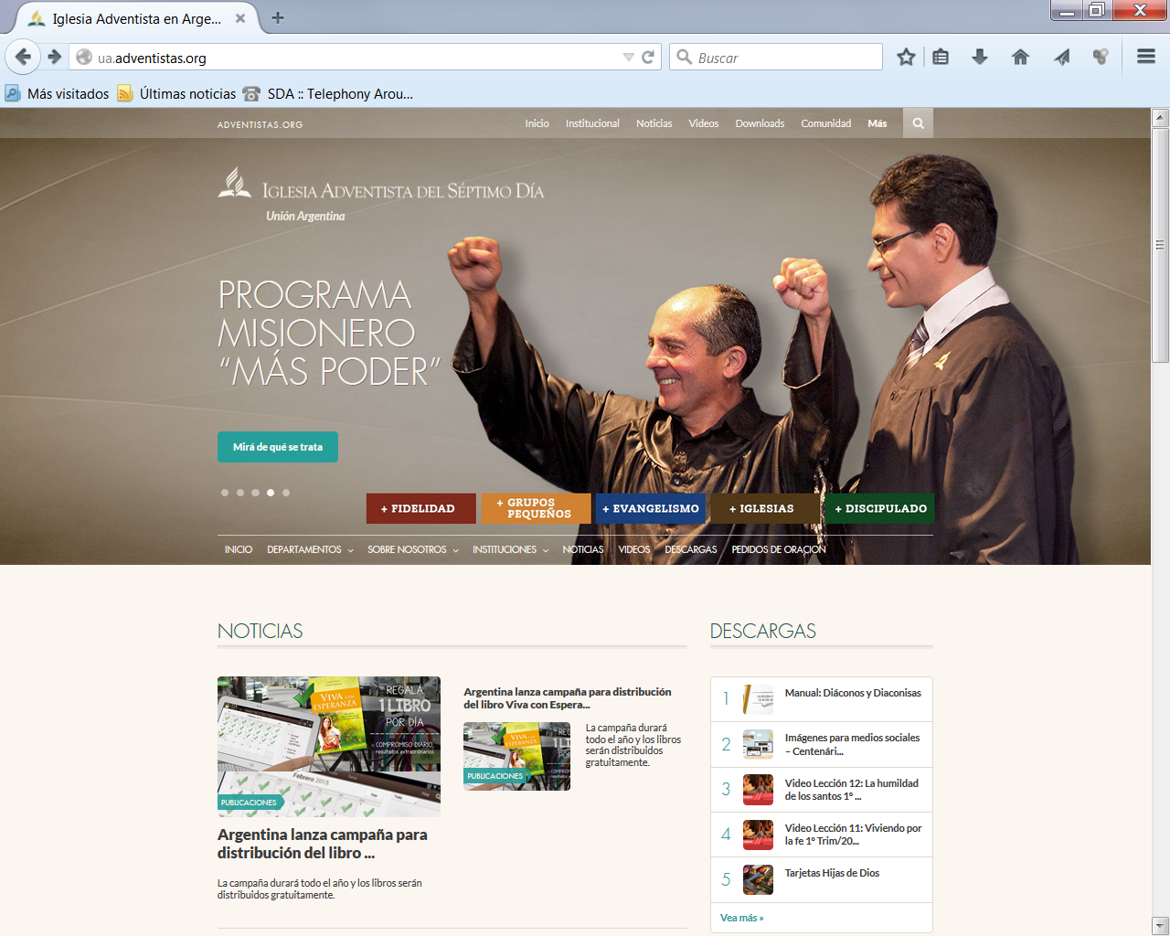
Por medio de Internet, la Iglesia tiene acceso
a la inmensa mayoría de la población humana, y a un coste asumible no solo por cualquier
organización sino, incluso, para una gran cantidad de cristianos a título personal.

Slide 24
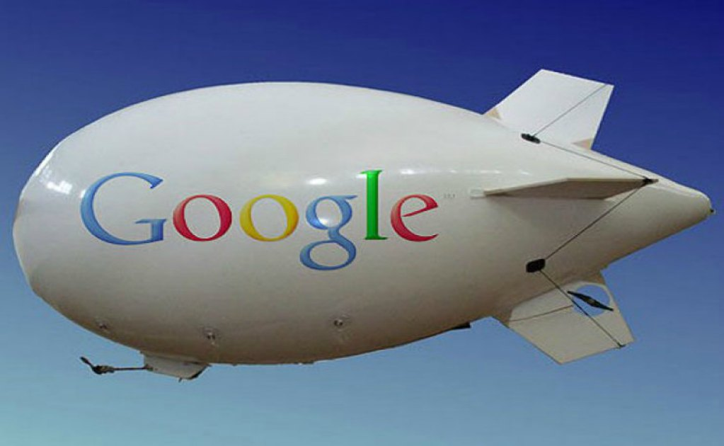
Pensemos que, en
algunos países, se está promocionando la expansión del acceso a Internet a tal punto que la
penetración de las nuevas tecnologías alcanza lugares a los que no se puede llegar por carretera en
época de lluvias, y la propia Google está diseñando enlaces para Internet que estarían situados en
globos aerostáticos o en drones con energía solar para dar cobertura en lugares de África a los que no
se puede llegar con infraestructuras clásicas de cable o de fibra óptica

Slide 25

Por supuesto que el contacto
personal y la labor de los misioneros y evangelistas sobre el terreno es insustituible, pero también es
cierto que con las nuevas tecnologías podemos apoyar la labor misionera y evangelística por medio
de contenidos, formación y acceso a literatura o consejería de una forma que sería impensable por los
medios tradicionales, así como establecer contactos y abrir líneas de comunicación que, por otros
medios, costaría mucho realizar.

Slide 26

HIMNO ESPECIAL
# 110 “CRISTO ES EL MEJOR AMIGO”.

Slide 27

MISIONERO MUNDIAL
RUSIA

Slide 28
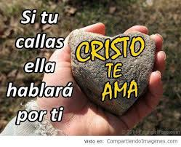
“Él, respondiendo, les dijo: Os digo que, si estos callaran, las piedras clamarían” (Lucas 19:40).
Piensa que, en el momento de escribir este programa de Escuela Sabática, Facebook cuenta con más
de 1.500 millones de perfiles, y Twitter con más de 300 millones.

Slide 29
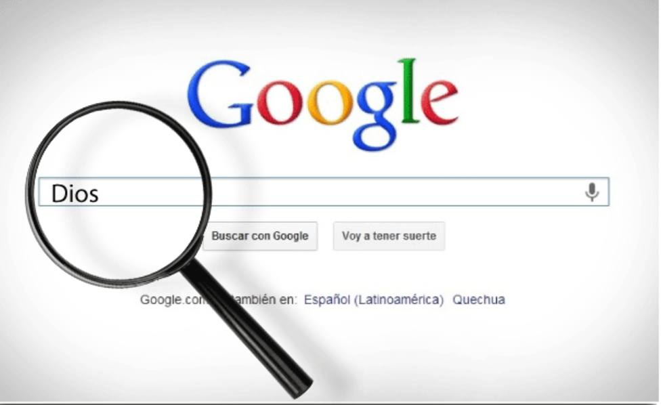
Muchos de ellos no conocen a
Cristo como Salvador personal, y la media mensual de búsquedas en Google de las palabras “Dios”
y “God” supera las 700.000.

Slide 30
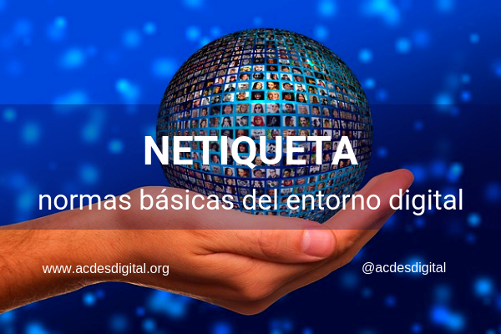
Ahora bien, cada servicio en Internet tiene sus propias normas y reglas de funcionamiento y tiene su propia Homilética y pautas de cortesía, lo cual implica que tenemos que
olvidarnos de cómo se hacen las cosas en otros medios y hemos de aprender un nuevo lenguaje y una
nueva forma de crear contenidos y de relacionarnos en las redes sociales.

Slide 31

De hecho, no se trata tanto
de evangelizar con Internet, sino de evangelizar en Internet. Recuerda que hay todo un mundo que
está ahí fuera buscando encontrar sentido para sus vidas, y esta es una herramienta que también
debemos aprovechar para ayudar a completar la tarea de hacer llegar el Evangelio hasta lo último de
la Tierra, ¿o vas a dejar que, en Internet, hablen las piedras?

Slide 32

INFORME
SECRETARIAL

Slide 33
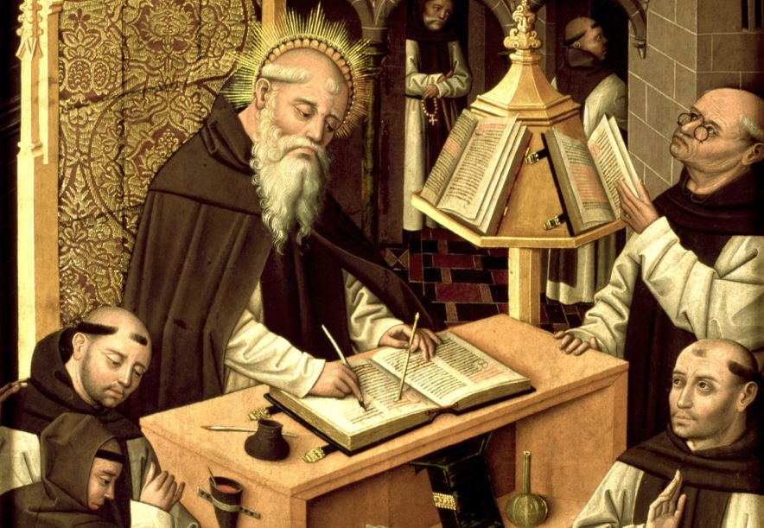
¿Han sido los medios sociales destructivos o constructivos para la iglesia? Antes de la imprenta, los
libros eran caros y de propiedad exclusiva de las iglesias y de las instituciones educativas, ya que en
la práctica todos los libros se producían a mano. La confección de un solo ejemplar llevaba años, era
un proceso reservado principalmente a los escribas, que vivían en aquellos monasterios donde había
una sala especial llamada scriptorium.

Slide 34
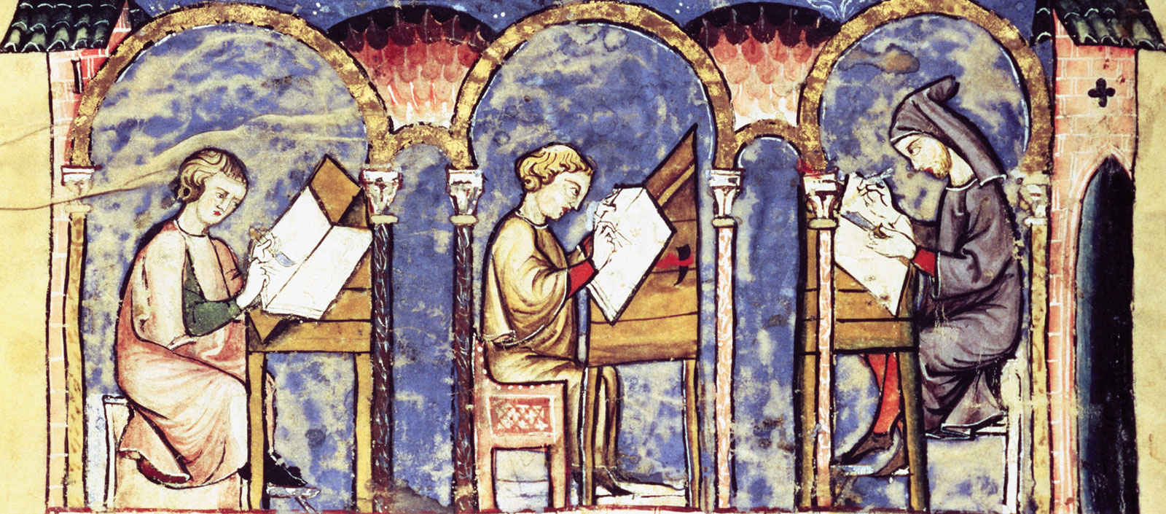
Los libros eran considerados objetos preciosos porque
contenían conocimientos especiales que la iglesia y las instituciones educativas debían proteger.
Si uno quería obtener tales conocimientos, debía ir a ese lugar cuando las puertas estaban abiertas.
¿Le parece familiar?

Slide 35
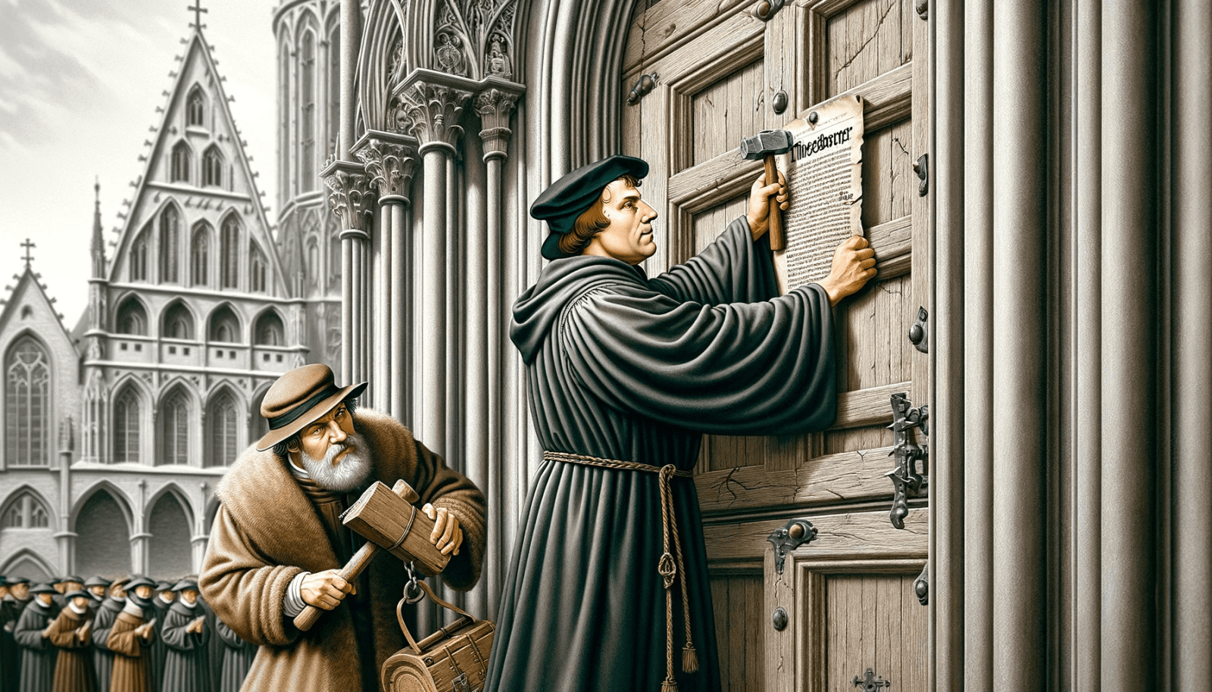
¿Han sido los medios sociales destructivos o constructivos para la iglesia? Resulta ser que la
invención de la imprenta ocurrió en la misma época en la que un clérigo radical llamado Martín Lutero
escribió sus 95 tesis en protesta contra la iglesia imperante. Gracias a la imprenta, sus escritos
pudieron ser ampliamente distribuidos, y condujeron a un pequeño acontecimiento que conocemos
como La Reforma

Slide 36
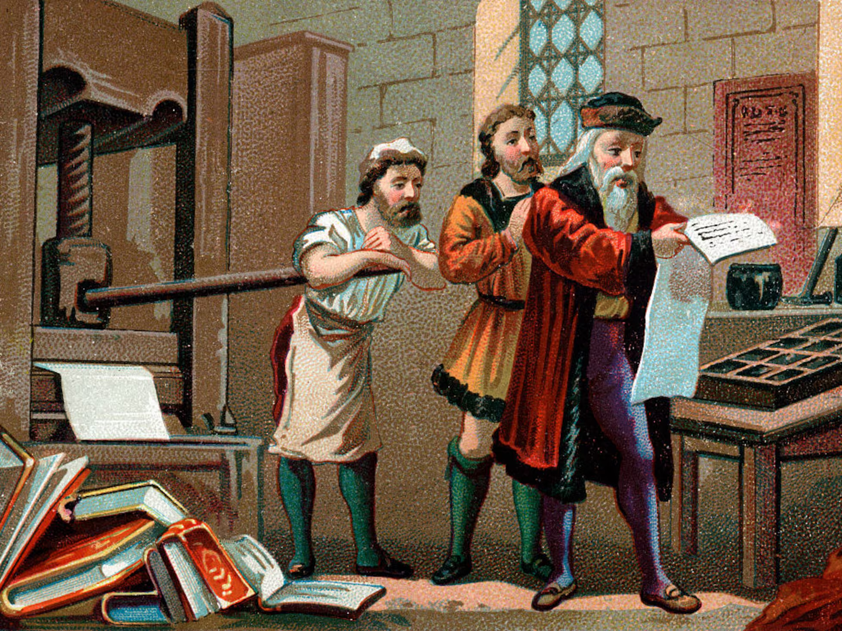
Fíjese en el detalle: la imprenta se utilizaba para imprimir indulgencias, era la
misma que se imprimían los periódicos donde Lutero expresaba su oposición a ellas, y que finalmente
fue lo que produjo La Reforma. Entonces, ¿fue la invención de la imprenta algo bueno o malo?
La respuesta, por supuesto, es ni lo uno ni lo otro.
Nunca debemos confundir el medio con el mensaje

Slide 37

En la actualidad enfrentamos una gran realidad: el lugar donde se encuentran es en su teléfono
inteligente. De acuerdo con el Total Audience Report de Neilson [El informe de audiencia total de
Neilson] más reciente, más de ochenta por ciento de los consumidores usan teléfono inteligente y lo
revisan unas ¡ciento cincuenta veces al día! ¿Qué es lo que revisan en la mañana, lo último en la
noche, en la pausa para almorzar, en la pausa para ir al baño y en las pausas comerciales? Los medios sociales.

Slide 38
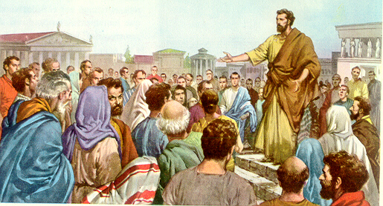
Cuando el apóstol Pablo llegaba a un nuevo lugar, de inmediato iba a donde estaba el pueblo:
la plaza pública, las sinagogas, el Areópago. Considere sus palabras en su primera carta a la iglesia
de Corinto: “Entre los débiles me hice débil, a fin de ganar a los débiles. Me hice todo para todos, a
fin de salvar a algunos por todos los medios posibles. Todo esto lo hago por causa del evangelio, para
participar de sus frutos” (1 Corintios 9:22–23).

Slide 39

CONCLUSIÓN
Como alguien que siente pasión por desarrollar líderes y preparar a la iglesia para que cumpla su
propósito, veo la gran necesidad de alcanzar a la cultura en el lugar en que ahora mismo se encuentra.
Una vez más debemos levantar la cruz en el centro de la conversación, donde sea que esta ocurra.

Slide 40

¿Es seguro y constructivo participar en los medios sociales? ¿Es una atmósfera limpia? ¿Puedo controlarla
por completo? Realmente, no. Mal utilizada, puede ser extremadamente destructiva, entenebrecida
por la pornografía, por los juegos de azar y por otras cosas desagradables. Sin embargo, recordemos
que el evangelio no se manifestó en Villafeliz ni en Puebloalegre.

Slide 41
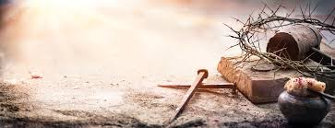
Nuestro Salvador y Señor fue
crucificado entre ladrones que lo maldecían, por hombres que se burlaban de Él y que echaban suertes
sobre sus ropas. Jesús dio su vida en un lugar así y por personas como esas. Al fin y al cabo, la
intención de Jesús y sus seguidores era llegar a las personas y esa debe ser también la intención de la
iglesia de hoy, llegar a ellas.

Slide 42
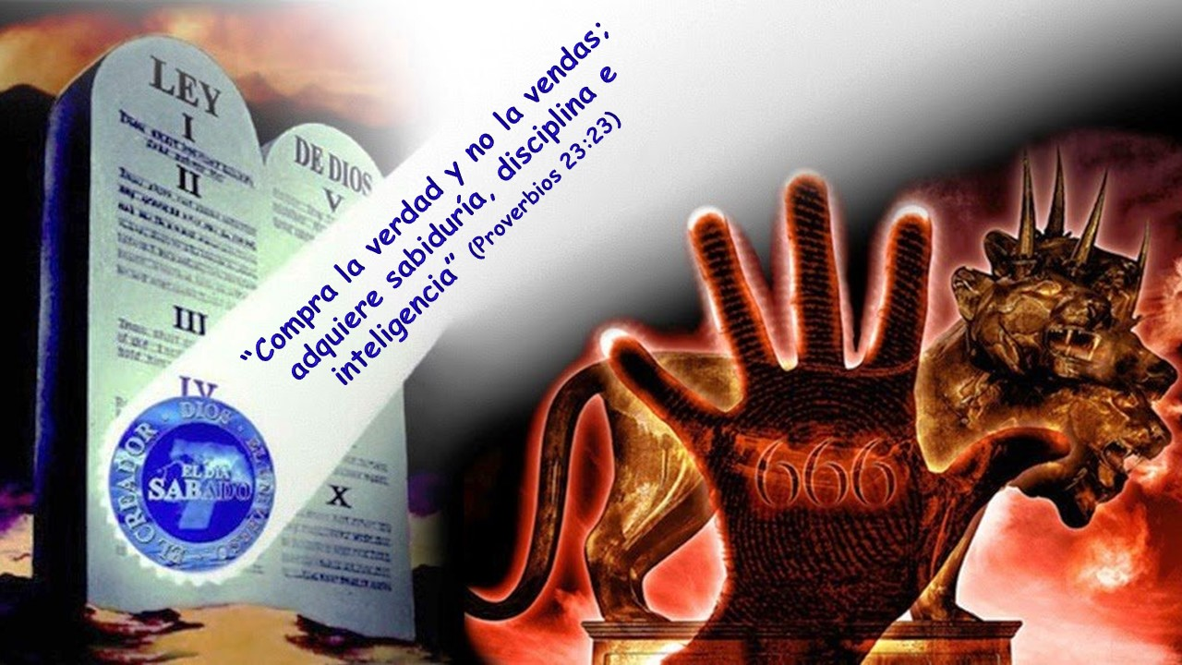
VERSÍCULO PARA MEMORIZAR

Slide 43


REPASO DE LA LECCIÓN # 12
LOS ACONTECIMIENTOS FINALES DE LA TIERRA

Slide 44

HIMNO FINAL
#120 “¡CUÁNTO ME ALEGRA!”

Slide 45

ORACIÓN
FINAL

Slide 46


